Slide 1
第一节 二维随机变量
第三章 多维随机变量及其分布
一、二维随机变量及其分布函数
二、二维离散型随机变量
三、二维连续型随机变量
四、常用的多维分布

Slide 2
第三章知识框架图
离散型：联合分布列
二
维
随
机
变
量
(X,Y)
作为整体：联合分布函数
连续型：联合密度函数
离散型：边际分布列
作为个体：边际分布函数
连续型：边际密度函数
X,Y是否独立？
相互关系
X,Y是否相关？
条件分布

Slide 3
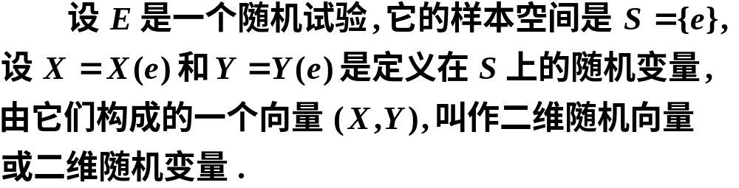




一、二维随机变量及其分布函数
1.定义
图示

Slide 4


实例1 炮弹的弹着点的位置 ( X, Y ) 就是一个二维随机变量.
实例2 考查某一地 区学前儿童的发育情况 , 则儿童的身高 H 和体重 W 就构成二维随机变量 ( H, W ).
说明
二维随机变量 ( X, Y ) 的性质不仅与 X 、Y 有关,而且还依赖于这两个随机变量的相互关系.

Slide 5
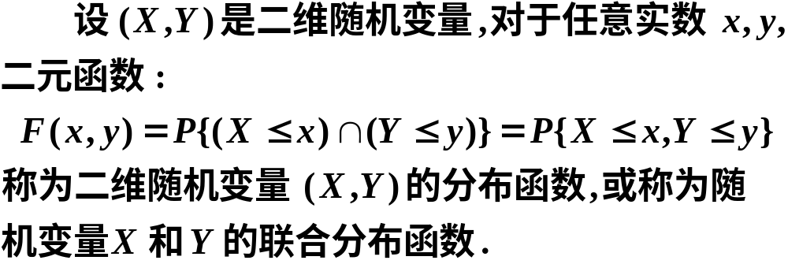
2.二维随机变量的分布函数
分布函数的定义

Slide 6
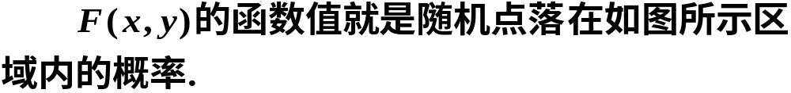







Slide 7
联合分布函数的基本性质
(1) F(x, y) 关于 x 和 y 分别单调不减.
(单调性)
(2) 0 ≤ F(x, y) ≤ 1，且
(有界性)
F(−∞, y) = F(x, −∞) =0，
F(+∞, +∞) = 1.
(3) F(x, y) 关于 x 和 y 分别右连续.
(右连续性)
(非负性或相容性)

Slide 8








证明

Slide 9
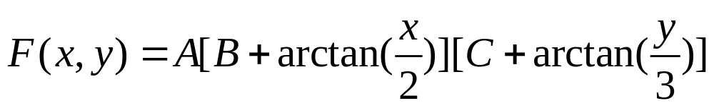
反之，任一满足上述四个性质的二元函数F(x, y)都
可以作为某个二维随机变量(X, Y)的分布函数。
例1 已知二维随机变量(X,Y)的联合分布函数为
（1)求常数A，B，C； （2)求P{0<X<2,0<Y<3}

Slide 10
二、二维离散型随机变量
1. 定义
若二维随机变量 ( X, Y ) 所取的可能值是有限对或无限可列多对,则称 ( X, Y ) 为二维离散型随机变量.

Slide 11
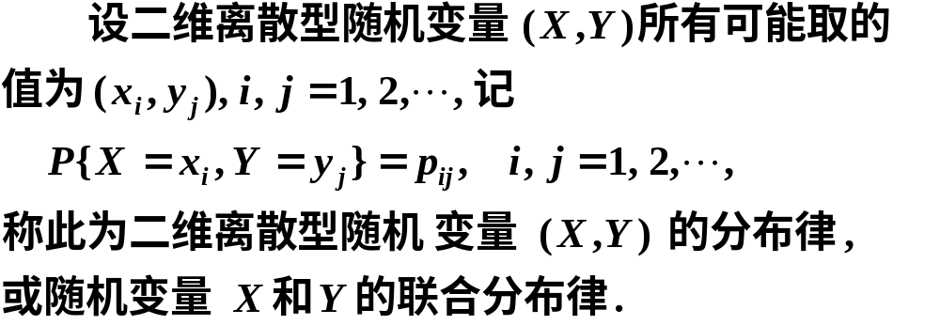
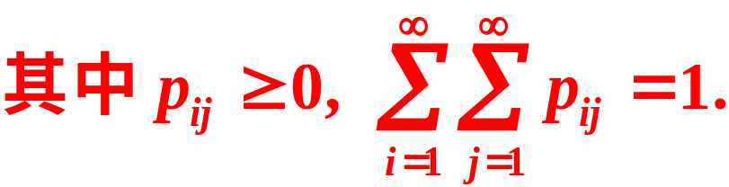
2. 二维离散型随机变量的分布律

Slide 12






二维随机变量 ( X,Y ) 的分布律也可表示为

Slide 13

例2
并求P{X≥3,Y<2}，分布函数值F(2,2.5).
练习 （习题第1题） 在一共箱子中装有12只开关，其中2只是次品，在其中任取两次，每次任取一只，考虑两种试验：（1）无放回；（2）有放回。定义随机变量X,Y分别表示第一次、第二次取到的次品数，试写出X和Y的联合分布律。

Slide 14
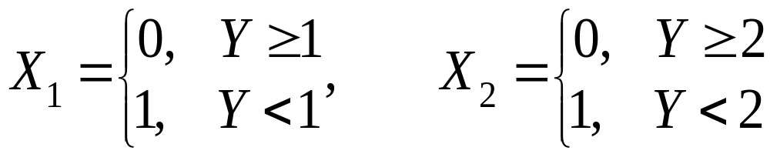
例3 抛一枚硬币3次，X,Y分别表示正面出现的次数，正反面次数之差的绝对值，（1）求(X,Y)的联合分布列；
（2）求分布函数值F(2,1.5).
例4 设随机变量 Y ~ N(0, 1),
求
的联合分布列.

Slide 15
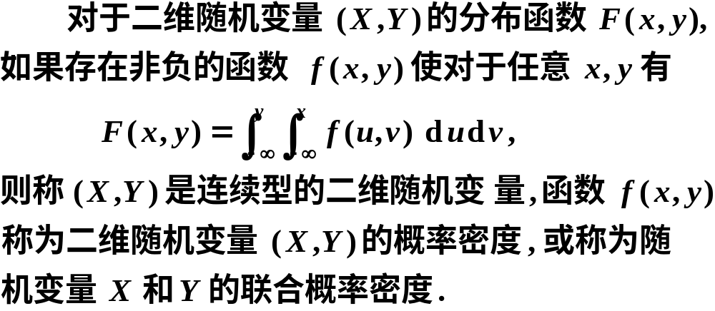
三、二维连续型随机变量
1.定义

Slide 16

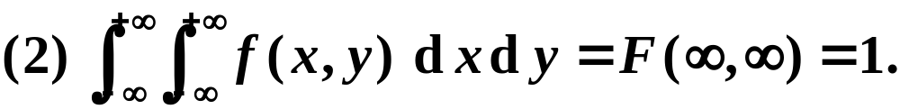
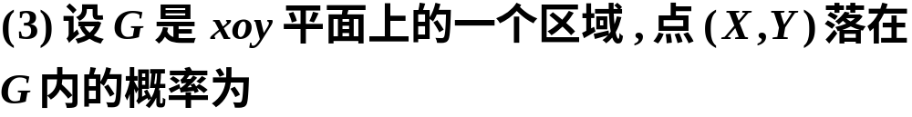

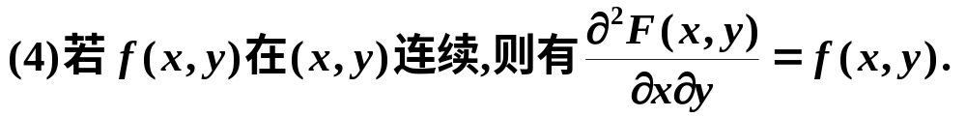
2.性质

Slide 17
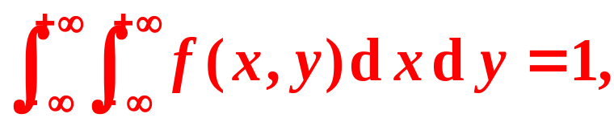
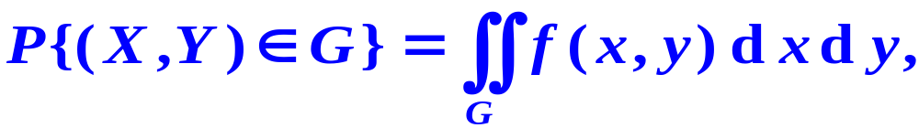
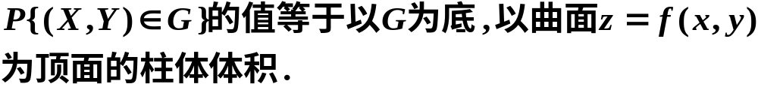
3.说明
表示介于 f (x, y)和 xoy 平面之间的空间区域的全部体积等于1.

Slide 18
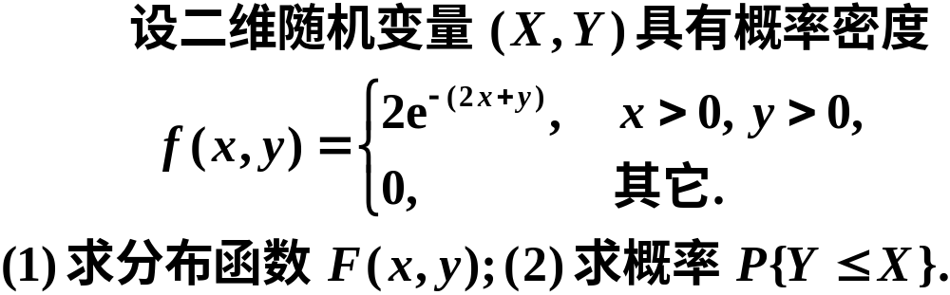
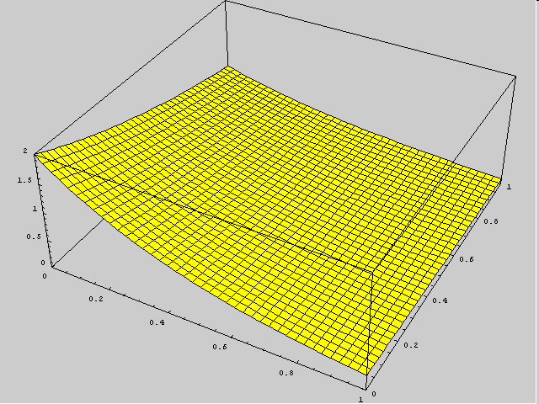
例5

Slide 19
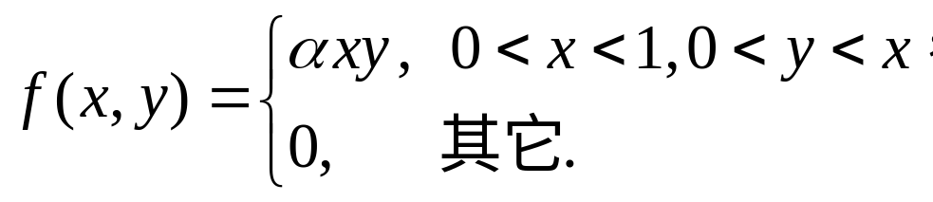

例6 设(X,Y)的联合概率密度为
求（1） ；（2）P{X+Y<1}；（3）P{X<0.5}.
作业：第1、3题

Slide 20
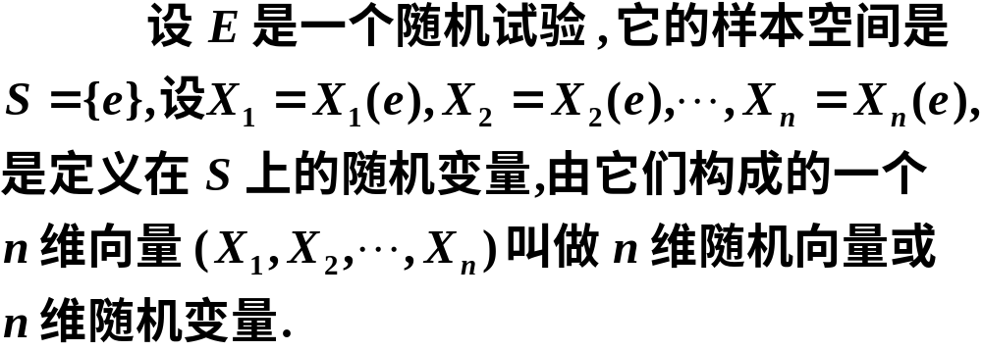
推广 n 维随机变量的概念
定义

Slide 21
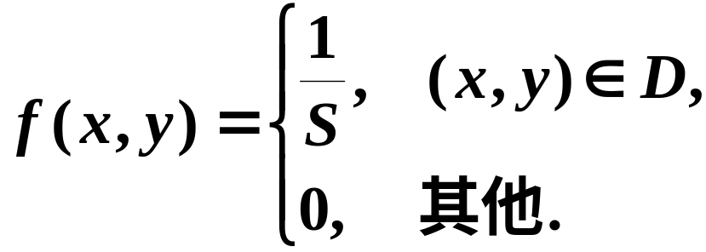
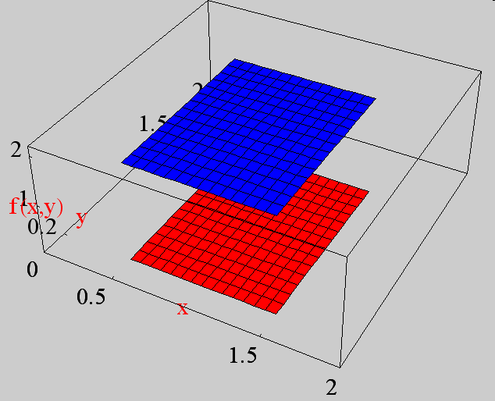
四、两个常用的分布（自主学习）
1.均匀分布
定义 设 D 是平面上的有界区域,其面积为 S,若二维随机变量 ( X , Y ) 具有概率密度
则称 ( X , Y ) 在 D 上服从
均匀分布.

Slide 22
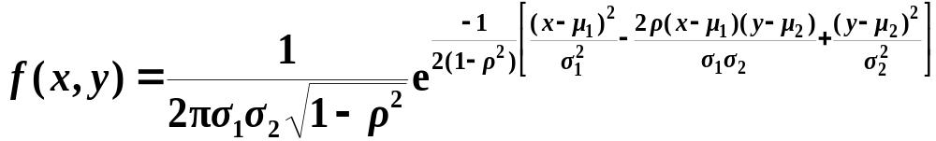
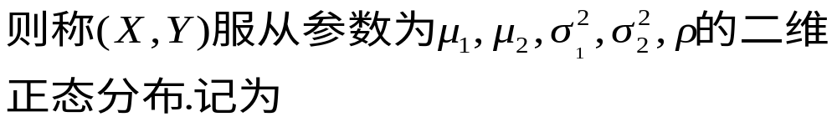

2.二维正态分布
若二维随机变量 ( X,Y ) 具有概率密度

Slide 23
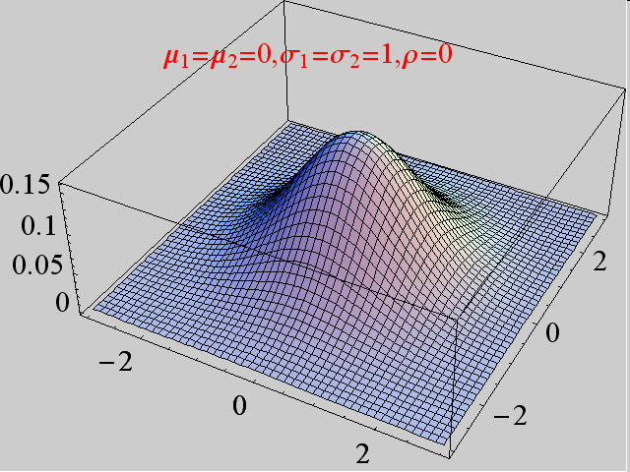
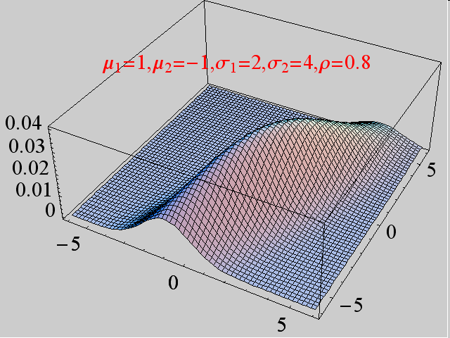
二维正态分布的图形

Slide 24
第二节 边缘分布
一、边缘分布函数
二、离散型随机变量的边缘分布律
三、连续型随机变量的边缘分布
四、小结

Slide 25





一、边缘分布函数

Slide 26

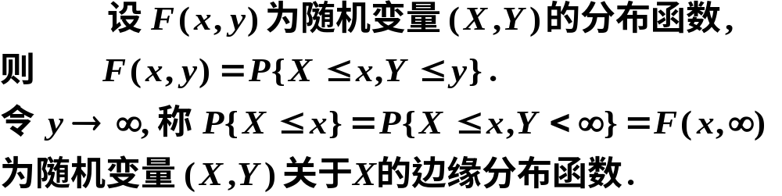


为随机变量 ( X,Y )关于Y 的边缘分布函数.

Slide 27
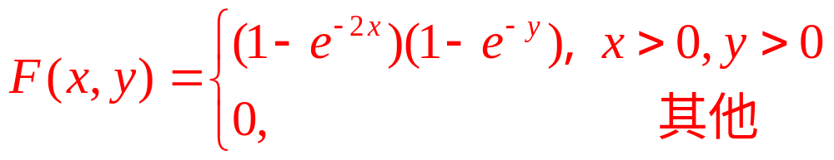
例1 已知(X,Y)的联合分布函数为
求F_{X}(x)与F_{Y}(y).
该分布称为二维指数分布.

Slide 28
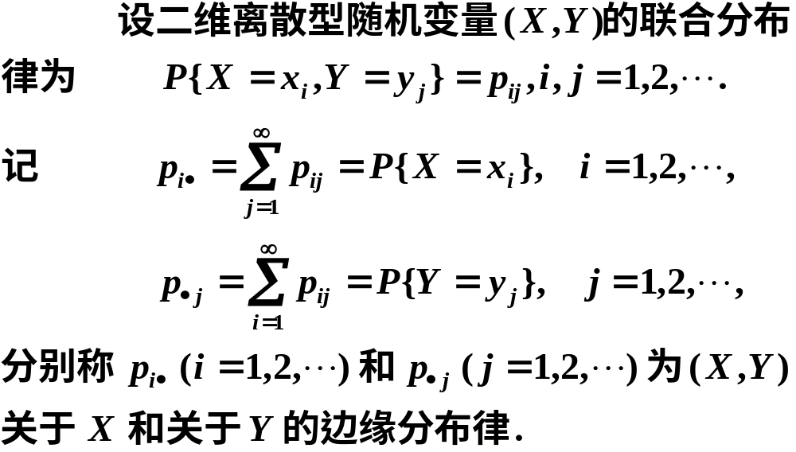
二、离散型随机变量的边缘分布律

Slide 29






Slide 30
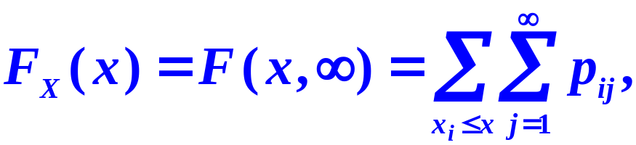
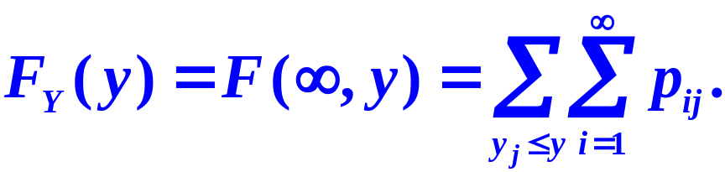
因此得离散型随机变量关于X 和Y 的边缘分布函数分别为

Slide 31





例2 已知下列分布律求其边缘分布律.
联合分布
边缘分布

Slide 32
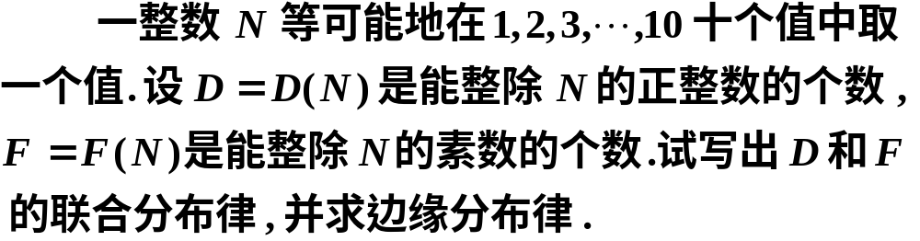







例3
解
样本点

Slide 33
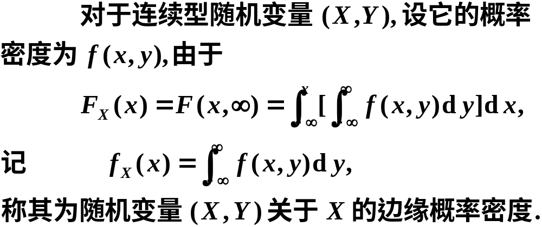
三、连续型随机变量的边缘分布

Slide 34
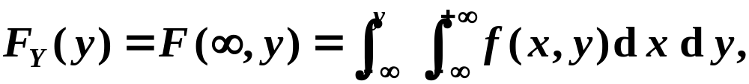
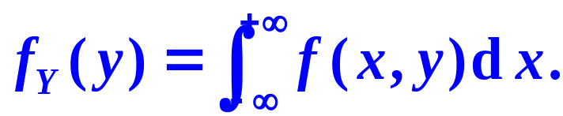
同理可得 Y 的边缘分布函数
Y 的边缘概率密度.

Slide 35
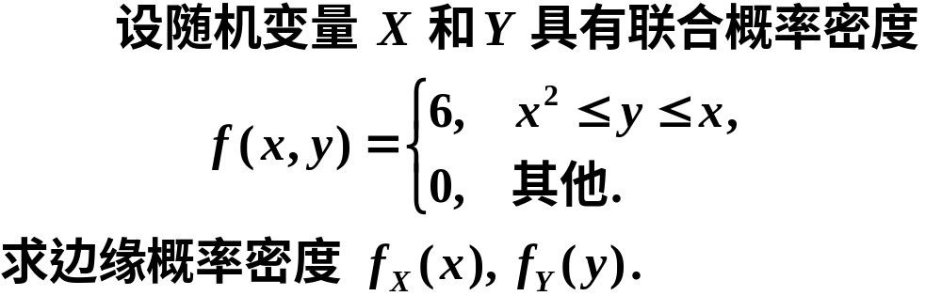





例4

Slide 36
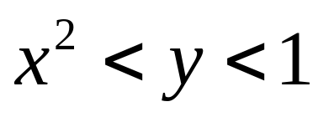
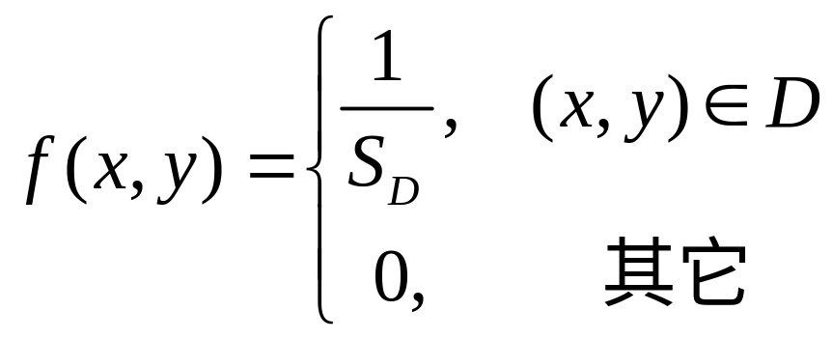
例5 设随机变量(X, Y)服从区域D: 上的二维均匀分布，联合概率密度为
(1)求X和Y的边缘概率密度函数;(2) 求P{Y<X}.
思考：得出什么结论？

Slide 37
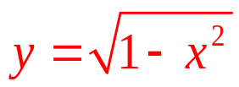
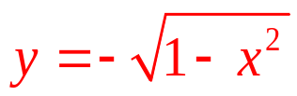
补充题 设 (X, Y)服从区域
D={(x, y), x²+y² <1}上的均匀分布，
求X，Y 的边际密度函数.
y
-1
1
x
二维均匀分布的边际分布不一定是一维均匀分布.

Slide 38
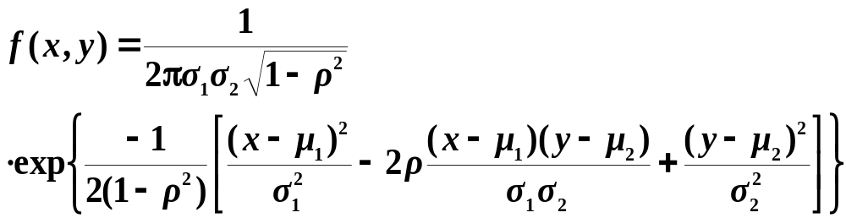
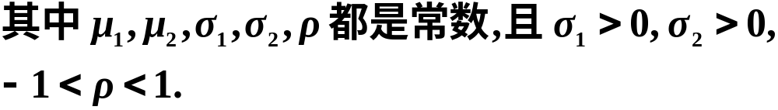
例6

Slide 39
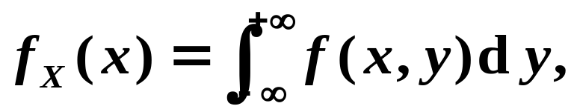
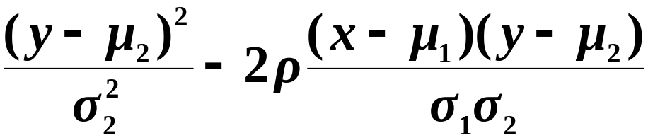
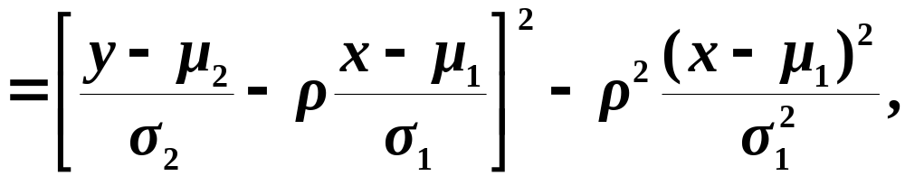
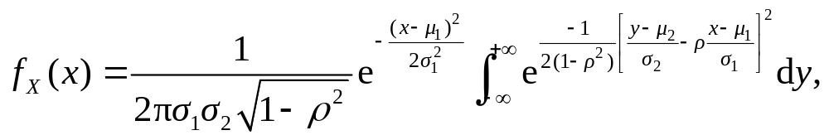
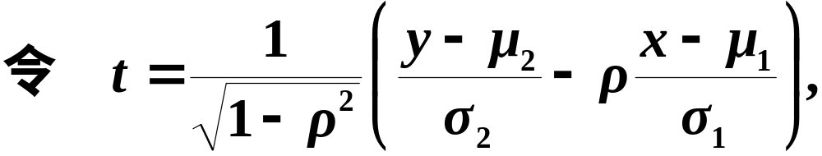
解
由于
于是

Slide 40
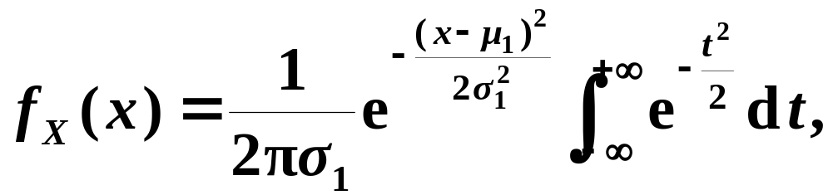
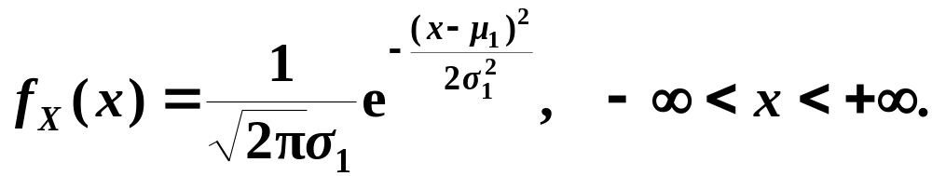
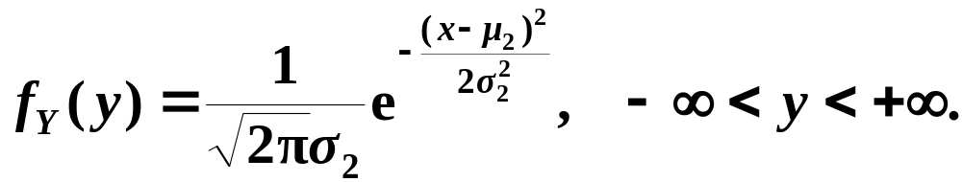

则有
即
同理可得
二维正态分布的两个边缘分布都是一维正态分布,
作业：第5、7、8、9题

Slide 41
请同学们思考
边缘分布均为正态分布的随机变量,其联合分
布一定是二维正态分布吗?
答
不一定.
举一反例以示证明.

Slide 42
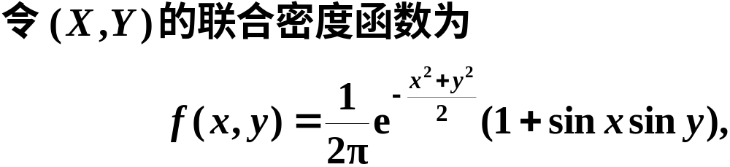
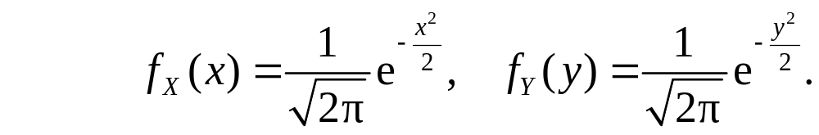
显然，(X,Y)不是二维正态分布，但是
因此边缘分布均为正态分布的随机变量,其联合分布不一定是二维正态分布.

Slide 43




四、小结
联合分布
边缘分布

Slide 44
第三节 条件分布（自学）
一、离散型随机变量的条件分布
二、连续型随机变量的条件分布

Slide 45



一、离散型随机变量的条件分布
问题

Slide 46



定义

Slide 47











例1

Slide 48



Slide 49

二、连续型随机变量的条件分布
定义

Slide 50

说明
联合分布、边缘分布、条件分布的关系如下
边缘分布
联合分布
联合分布
条件分布

Slide 51

例2

Slide 52
第四节 相互独立的随机变量
一、随机变量的相互独立性
二、二维随机变量的推广

Slide 53

一、随机变量的相互独立性
1.定义

Slide 54



2.说明
(1) 若离散型随机变量 ( X,Y )的联合分布律为

Slide 55







Slide 56





















例1
例2 设两个独立的随机变量 X 与Y 的分布律为
求随机变量 ( X, Y ) 的分布律.

Slide 57


例3
例4 已知 (X, Y) 的联合密度为
问 X 与Y 是否相互独立？

Slide 58
定理 若联合密度 f(x, y) 可分离变量，即
f(x, y) = g(x)h(y)
则 X与Y 相互独立。
练习：P₈₅ 第7、8、9题

Slide 59
选做题1. 设随机变量 Y ~ U(0,4)
（1）求X₁,X₂的联合分布列.
（2）判断X₁,X₂是否独立.

Slide 60

补充题2 设(X,Y)的联合概率密度为
（1)求系数A ；(2)求关于X,Y的边缘概率密度；（3）判断X,Y的独立性;(4)求P(X<1/2).

Slide 61
注 意
(1) (X, Y) 服从矩形上的均匀分布，则X与Y 独立.
(2) (X, Y) 服从其他区域上的均匀分布，则 X与Y 不独立.
(3) 若 (X, Y) 服从二元正态 N ( )
则 X与Y 独立的充要条件是 ρ = 0. 见P₇₄

Slide 62
二、二维随机变量的推广（自学）
1.分布函数

Slide 63



2.概率密度函数

Slide 64



3.边缘分布函数
其它依次类推.

Slide 65



4.边缘概率密度函数

Slide 66


5. 相互独立性

Slide 67

6.重要结论
作业：第17（1）题

Slide 68
第五节 两个随机变量的函数的分布
一、问题的引入
二、离散型随机变量函数的分布
三、连续型随机变量函数的分布

Slide 69


一、问题的引入
为了解决类似的问题下面
我们讨论随机变量函数的分布.

Slide 70
二、离散型随机变量函数的分布
例1 设(X,Y)的联合分布列为
Y X | -1 | 1 | 2
－1 | 0.3 | 0.2 | 0.1
2 | 0.2 | 0.1 | 0.1
求Z＝X＋Y的分布列;
(2)求W＝XY的分布列;
(3) 求M＝max(X, Y)的分布列；
(4) 求N＝min(X, Y)的分布列.

Slide 71
练习
设X与Y 独立同分布，且P{X=-1}=P{Y=-1}=0.5,
P{X=1}=P{Y=1}=0.5,则（ ）
P{X=Y}=0.5 B. P{X=Y}=1
C. P{X+Y=0}=0.25 B. P{XY=1}=0.25
2. 设P{X≥0,Y≥0}=3/7,P{X≥0}=P{Y≥0}=4/7,
则P{max(X,Y)≥0}=?

Slide 72










三、连续型随机变量函数的分布
1. Z=X+Y 的分布

Slide 73





由此可得概率密度函数为
由于 X 与 Y 对称,
当 X, Y 独立时,

Slide 74

例2 设两个独立的随机变量 X 与Y 都服从标准正态分布,求 Z=X+Y 的概率密度.
正态分布的可加性

Slide 75
例3 设 X 与 Y 相互独立，X～U(0, 1), Y～U(0, 1).
试求 Z = X+Y 的密度函数.

Slide 76





例4（自学）

Slide 77



Slide 78








则有

Slide 79


故有

Slide 80





推广

Slide 81





例5

Slide 82









解

Slide 83





Slide 84






Slide 85





作业： 第22、34题

